Slide 1
Wikipédia-követő
Készítette:
Tóth Lajos Gábor
Kinyik Bence

Slide 2

Kérdések?

Slide 3
Wikipédia-követő
Alkalmazás funkciói
Architektúrális felépítés
Megvalósítás
Adatelérési réteg
Wikipédia API
GUI
Értesítés

Slide 4
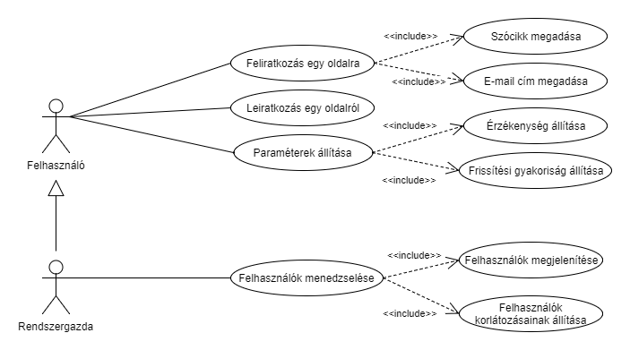
Alkalmazás funkciói

Slide 5
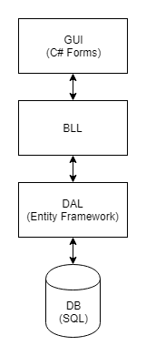
Architektúrális felépítés
Login, User, Admin
Értesítés, Differencia ellenőrzés, Feliratkozás
Database first stratégia, LINQ lekérdezések
Microsoft SQL Server, lokál

Slide 6
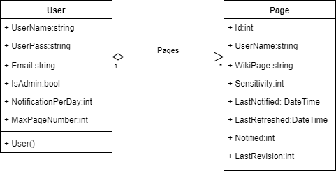
Megvalósítás – adatelérési réteg
Entity Framework
Database first
Két tábla az adatbázisban
LINQ lekérdezések

Slide 7

Megvalósítás – Wikipédia API
Media wiki
Többféle formátum (XML, JSON)
Revision számok
Tartalom lekérése
Hiba esetén WikiAPIException
JavaScriptSerializer
{
"batchcomplete": "",
"query": {
"pages": {
"18978754": {
"pageid": 18978754,
"ns": 0,
"title": "Apple",
"revisions": [
{
"revid": 810354909,
"parentid": 810351490,
"user": "Gravuritas",
"timestamp": "2017-11-14T19:34:17Z",
"comment": "/* Pests and diseases */aka"
}
]
}
}
}
}
https://en.wikipedia.org/w/api.php?action=query&prop=revisions&titles=Apple

Slide 8
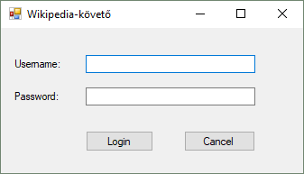
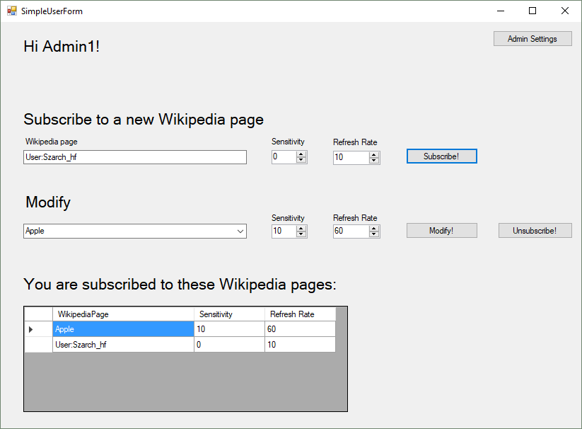
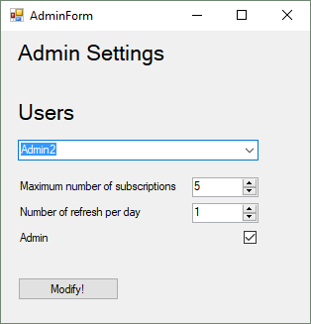
Megvalósítás - GUI

Slide 9
Megvalósítás - értesítés
Dolgozó háttérszál
LastNotified, LastRefreshed
Változás esetén: új differencia ellenőrző szálak
Differencia ellenőrzés:
Wikipedia api -> revisions
String alapú ellenőrzés (szavak alapján)
„\b(\w+)\b”
E-mail küldés:
SmtpClient
Saját e-mail cím

